Slide 1

(Gaetano Mauro-Davide D’Andrea-Alessandro Sessa-Vincenzo Pecoraro)
Ingegneria del Software 19/20

Slide 2
Indice
Introduzione (scopo del Sistema e funzionamento)
RAD (modellazione funzionale, modellazione statica e modellazione dinamica…)
SDD ( design goal, decomposizione in sottosistemi … )
ODD ( Trade-offs, packeges, descrizione delle classi , OCL …)
Testing ( Test Plan- Test Case Specification – Text Execution Report – Test Incident Report – Text Summary Report … )

Slide 3
RAD(Requirements Analysis Document)

Slide 4
Introduzione
Nell’epoca moderna è diventato di fondamentale importanza il mondo digitale, inteso come mezzo utile per comunicare ma anche per pubblicizzare le proprie attività ristorative e non.
Proprio per questo esistono vari sistemi, come per esempio Trip Advisor, che appunto si occupano di pubblicizzare le attività, fornire un criterio di valutazione per i clienti che hanno intenzione di provare quest’ultime e in generale di darle maggiore visibilità sul territorio.
Questi sistemi però non sono in grado di gestire la prenotazione, un cliente quando visita un’attività che magari lo stuzzica, è impossibilitato a prenotare un tavolo, dovrà provvedere a tale operazione magari chiamando direttamente l’attività.
Per ovviare a questo problema, appunto, è nato il sistema “WhereDoIEat”, il quale, oltre a permettere la valutazione da parte dei clienti dell’attività con le recensioni, esso permette anche di prenotare un tavolo in quell’attività (se l’attività ne dispone).

Slide 5
Requisiti Funzionali
Questi esprimeranno le funzionalità che l’applicazione WhereDoIEat metterà a disposizione.
Eccone alcuni esempi significativi :
R.F. 2.1.9 PRENOTAZIONE TAVOLO (è possibile poter prenotare un tavolo per l’utente registrato ).
R.F. 2.1.15 RECENSIONE ATTIVITA’ (è possibile aggiungere recensione ad un’attività per l’utente registrato ).
R.F 2.1.22 AGGIUNTA ATTIVITA’ (è possibile poter aggiungere attività nel sistema da parte del ristoratore )
R.F. 2.1.35 ELIMINAZIONE COMMENTI (è possibile poter eliminare commenti non adeguati fatti dagli utenti da parte dell’amministratore)

Slide 6
Requisiti Non Funzionali
Questi esprimeranno le caratteristiche che determineranno la qualità del nostro sistema.
2.2.1 RNF 1 – Affidabilità Il software dovrà essere disponibile 24 ore su 24, 365 giorni l’anno.
2.2.2 RNF 2 – Performance Sono richiesti tempi di risposta non superiori ai 2 secondi per le operazioni di gestione.
2.2.3 RNF 3 – Usabilità Il software dovrà essere intuitivo
2.2.4 RNF 4 – Sicurezza sui dati
Il sistema dovrà fornire una sicurezza stabile sui dati sensibili
2.2.5 RNF 5 – Legali Il sistema WhereDoIEat sarà realizzato in maniera tale da garantire il rispetto delle norme vigenti sulla privacy.

Slide 7
System Model : Scenari
Descriveranno esempi di utilizzo del sistema in termini di interazioni tra l’utente e il sistema → Compreremo meglio i requisiti funzionali e ne scopriremo di nuovi.
LINGUAGGIO NATURALE E MOLTO DISCORSIVI !
forniremo adesso l’esempio relativo alla prenotazione…

Slide 8
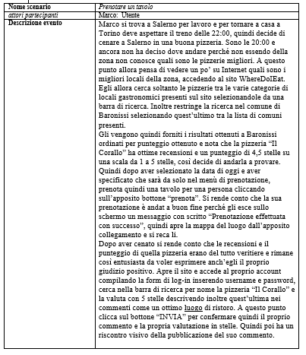

Slide 9
System Model : Casi d’uso
Astrazione che descrivono una classe di scenari.
COMPRENSIBILI ALL’UTENTE
Modellano il sistema dal punto di vista dell’utente (RF) definendo ogni possibile flusso di eventi attraverso il sistema e descrivendo l’iterazione tra gli oggetti. → PIU FORMALI
forniremo adesso l’esempio relativo alla prenotazione…

Slide 10
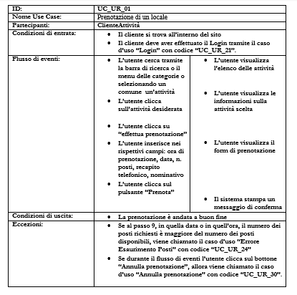

Slide 11
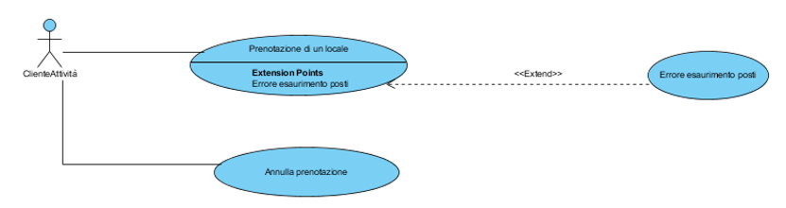
… Inoltre sono espressi e raggruppati con gli use case diagrams:
Esempio relativo al diagramma in cui si trova il caso d’uso della prenotazione :

Slide 12
System Model : Object Model
Trovaremo gli oggetti che faranno parte del nostro sistema :
Entity Object
Boundary Object
ControlObject
Di seguito forniremo l’esempio della ricerca degli Object relativi all’use case diagram della prenotazione…

Slide 13
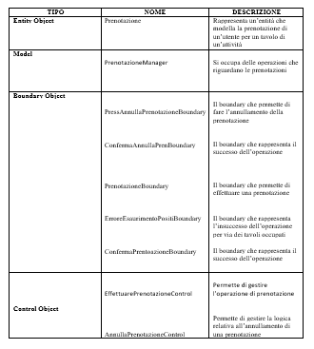

Slide 14
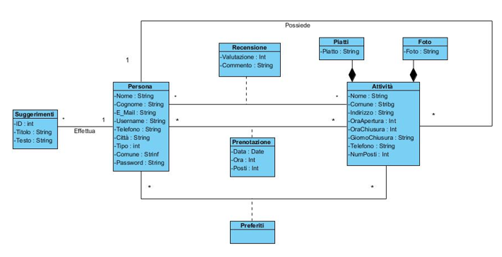
System Model : Class Diagram
Rappresenterà la struttura statica del sistema.

Slide 15
System Model : Sequence Diagrams
INSIEME AGLI STATE CHART DIAGRAMS MODELLERANNO LA STRUTTURA DINAMICA DEL SISTEMA
modelleranno il comportamento dinamico di un insieme di oggetti organizzati in sequenze di tempo
I protagonisti dei sequence diagrams saranno: attori, boundary object, control object, managerObject e Entity.
Di seguito sarà fornito l’esempio relativo al sequence diagrams del caso d’uso della prenotazione …

Slide 16
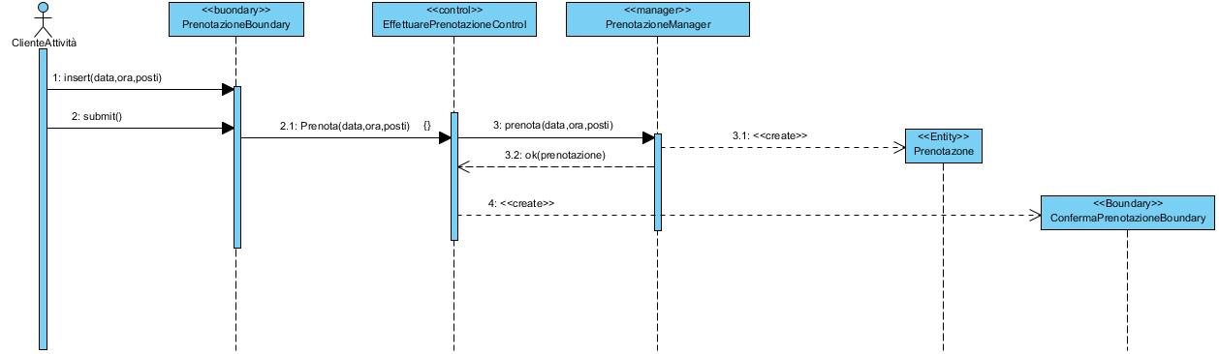

Slide 17
System Model : StateChart Diagrams
INSIEME AGLI STATE CHART DIAGRAMS MODELLERANNO LA STRUTTURA DINAMICA DEL SISTEMA
Aiutano ad identificare i cambiamenti in oggetto con comportamento interessante individuato nel tempo
Eccone un esempio …

Slide 18
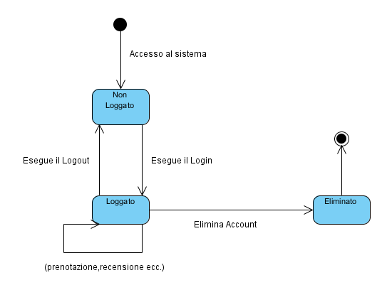

Slide 19
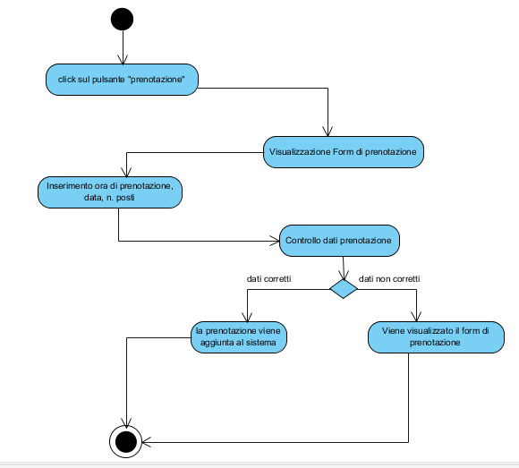
System Model : Activity Diagrams
Modelleranno il comportamento dinamico del nostro sistema, in particolare il work-flow
Ecco l’esempio relativo alla prenotazione…

Slide 20
System Model : Mock-ups
Useremo i mock-ups per fornire un’anteprima dell’interfaccia utente del nostro sistema → l’utente può quindi capire se ci sono incomprensioni sui requisiti → ABBASSIAMO LA PROBABILITA’ DI FALLIMENTO DEL SISTEMA
Di seguito forniremo l’esempio relativo all’interfaccia che permetterà la prenotazione di un locale…

Slide 21
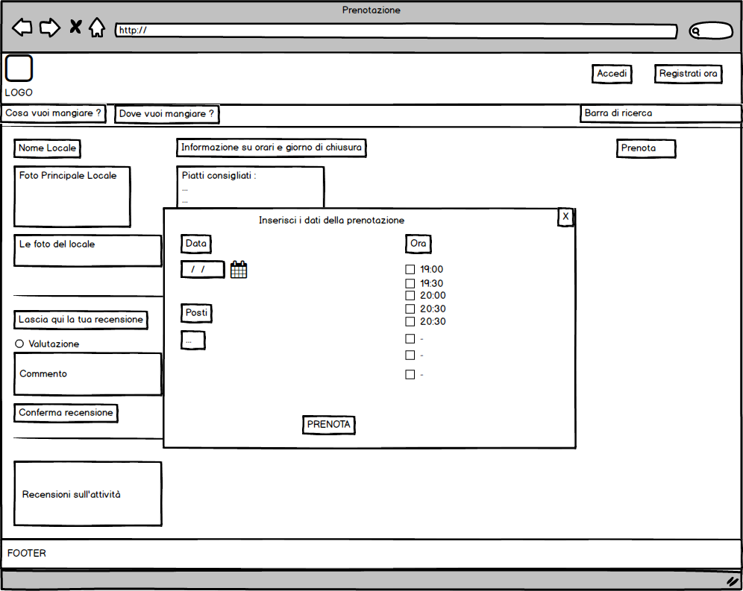

Slide 22
ODD(Object Design Document)

Slide 23
Trade-offs :
COMPRENSIBILITA’ vs tempo
prestazioni vs COSTI
Interfaccia vs USABILITA’

Slide 24
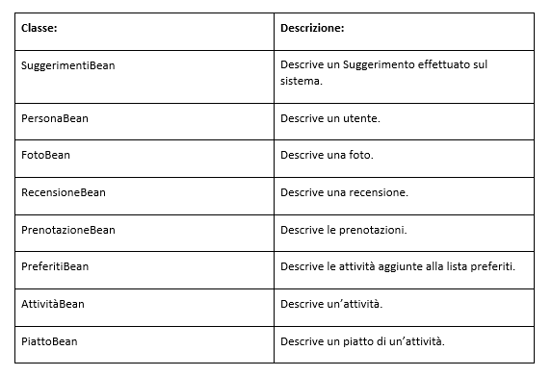
Descrizioni delle classi :
Andremo a descrivere le classi del sistema, in questo esempio quelle relative al Model …

Slide 25
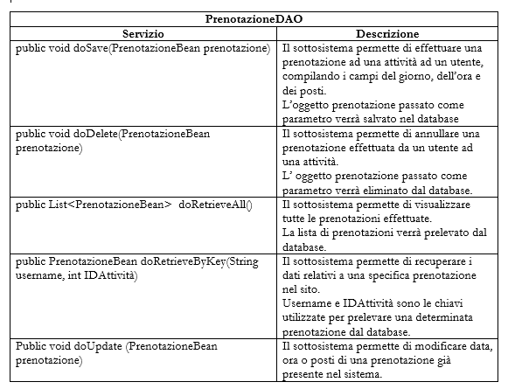
Interfaccia delle classi :
Andremo a descrivere l’interfaccia con cui è possibile accedere alla classe, in questo esempio quello relative al Manager della Prenotazione

Slide 26
OCL (Object Constraint Language ) :
Ci permetterà di applicare contratti alle classi del nostro sistema quindi specificandone pre-condizione, post-condizione e invarianti.
Di seguito forniremo l’esempio relativo alla prenotazione…

Slide 27
